Slide 1
jQuery 메소드

Slide 2
참고
W3schools.com
>> Tutorials [JavaScript]
>> Learn jQuery
>> jQuery Traversing
>> jQuery Traversing ~ jQuery Filtering
https://www.w3schools.com/jquery/jquery_traversing.asp ...
W3schools.com
>> Tutorials [JavaScript]
>> Learn jQuery
>> jQuery References
>> jQuery Traversing
https://www.w3schools.com/jquery/jquery_ref_traversing.asp

Slide 3
DOM 탐색 메소드
상위 요소 찾기
메소드 | 설 명
$(selector).parent(filter) | 선택된 요소의 부모 요소를 반환 (filter를 옵션으로 줄 수 있음)
$(selector).parents(filter) $(selector).parents (filter, filter, … ) | 선택된 요소의 모든 상위 요소 반환 (filter옵션 가능) 최상위 요소 html까지 반환함
$(selector).parentsUntil (stop, filter) | Selector와 stop사이의 요소를 반환 (selector, stop은 불포함) Stop이 명시되지 않으면 최상위 요소(html)까지 반환
$(selector).closest (filter, context) | Selector에 가장 가까이에 있는 상위 요소를 반환 (자신도 포함) Context로 범위 지정 가능 (context 불포함)

Slide 4
DOM 탐색 메소드
하위 요소 찾기
선택 요소 확장
메소드 | 설 명
$(selector).children(filter) | 선택된 요소의 자식 요소를 반환 (filter를 옵션으로 줄 수 있음)
$(selector).find(filter) | 선택한 요소의 하위 요소에서 Filter를 찾아서 모두 반환
메소드 | 설 명
$(selector).add (element, context) | element도 선택자로 추가 예) $(“h1, p, #test”).css(“border”, “1px”); → $(“h1”).add(“p”).add(“#test”).css(“border”,”1px”);

Slide 5
DOM 탐색 메소드
형제 요소 찾기
메소드 | 설 명
$(selector).siblings(filter) | 선택한 요소의 모든 형제 요소를 반환 (동일한 부모를 공유하는 요소)
$(selector).next(filter) | 선택한 요소의 다음(뒤에 위치한) 형제 요소
$(selector).nextAll(filter) | 선택한 요소의 다음 모든 형제 요소들
$(selector).nextUntil (stop, filter) | 선택한 요소의 다음 모든 형제 요소 단, stop 이전까지의 요소 반환
$(selector).prev(filter) | 선택한 요소의 이전(앞에 위치한) 형제 요소
$(selector).prevAll(filter) | 선택한 요소의 이전 모든 형제 요소들 (형제를 따라 역방향으로 탐색)
$(selector).prevUntil (stop, filter) | 선택한 요소의 이전 모든 형제 요소 단, stop 이전까지의 요소 반환

Slide 6
DOM 탐색 메소드
필터링
메소드 | 설 명
$(selector).first() | 선택한 요소의 첫 번째 요소를 반환
$(selector).last() | 선택한 요소의 마지막 요소를 반환
$(selector).eq(index) | 선택한 요소 중 index 번째 요소를 반환
$(selector).filter (criteria, function(index)) | 선택한 요소 중 특정 조건(criteria)에 일치하는 요소들을 반환
$(selector).not (criteria, function(index)) | 선택한 요소 중 특정 조건(criteria)에 일치하는 요소를 제거하고 반환
$(selector).is(selectorElement, function(index, element)) | 선택된 요소 중 하나가 selectorElement와 일치하는 지 확인. true 또는 false를 리턴

Slide 7
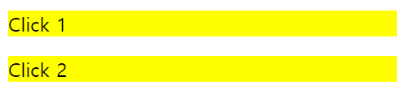
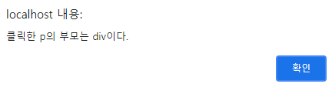
is(selector) 메소드
$(document).ready(function(){
$("p").css("background-color", "yellow");
$("p").click(function(){
if ($(this).parent().is("div")) {
alert("클릭한 p의 부모는 div이다.");
}
});
});
<body>
<p>Click 1</p>
<div>
<p>Click 2</p>
</div>
</body>

Slide 8
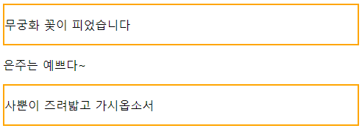
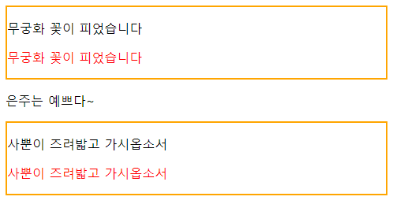
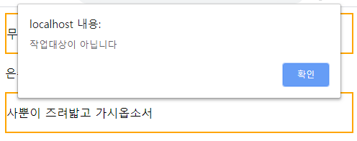
찾기메소드(parent-is)
div로 감싸는 p태그와 그렇지 않은 p태그를 이용하여 문자열을 작성한다
P태그를 클릭해 부모가 div인지 판단하고, 맞으면 p태그를 복사하고 글자색을 빨강색으로 설정한 뒤 부모 요소에 붙여 넣는다
(parent, is, clone, append)

